Slide 1



Algoritma & Pemprograman Dasar Javascript 3
Batch 17 | Bootcamp Frontend Developer
by: tapri andi

Slide 2


Materi :
Percabangan / Pengkondisian
Perulangan (looping)

Slide 3
Percabangan Pengkondisian

Slide 4

Percabangan.
Terjadi jika dalam sebuah alur proses terdapat lebih dari satu jalur dan memilih salah satunya untuk dilewati
Kriteria kondisi
No
Yes
Respon
Proses Selanjutnya

Slide 5
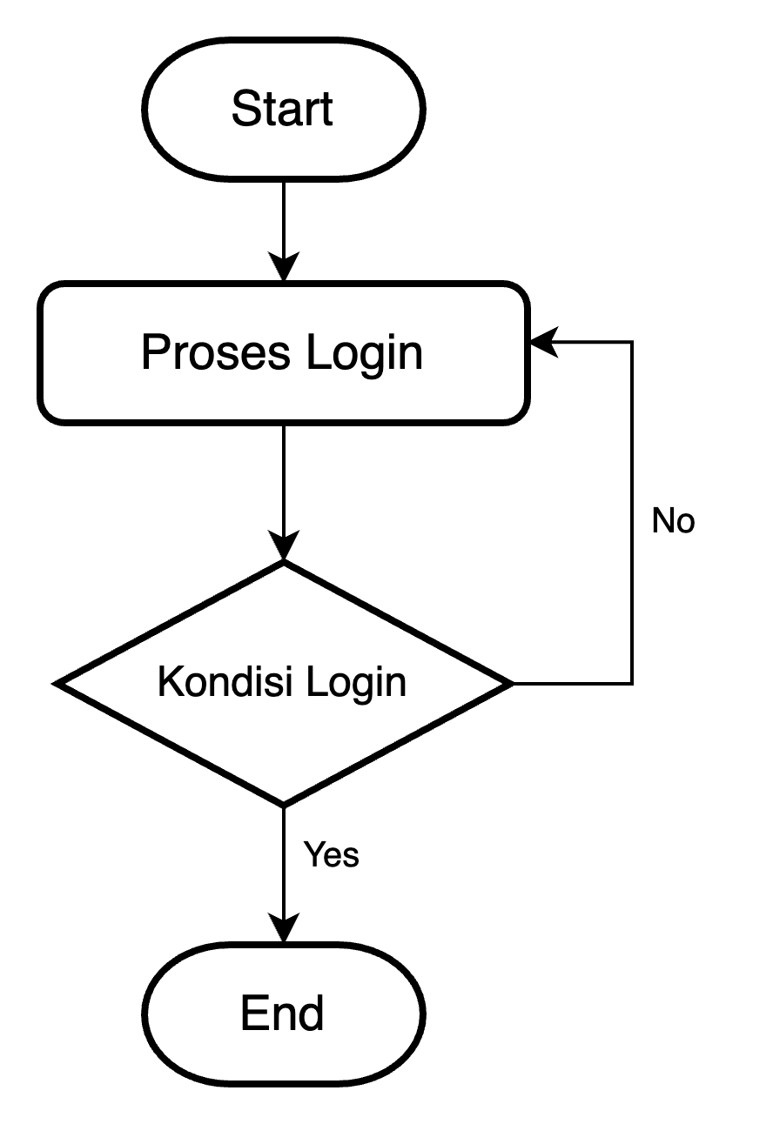
Percabangan - if else
Percabangan if merupakan percabangan yang hanya memiliki satu blok pilihan saat kondisi bernilai benar
Jika Kondisi Login terpenuhi maka proses selesai
Jika Kondisi Login tidak terpenuhi maka akan kembali ke proses awal

Slide 6
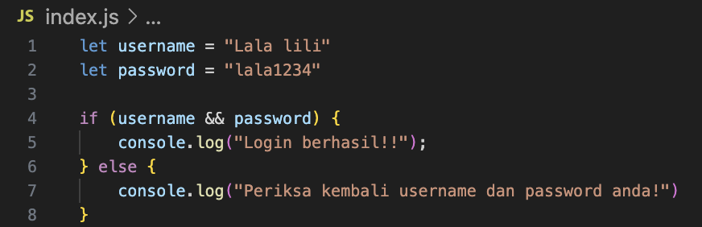
Percabangan - if else
Login berhasil karena username & password ada

Slide 7
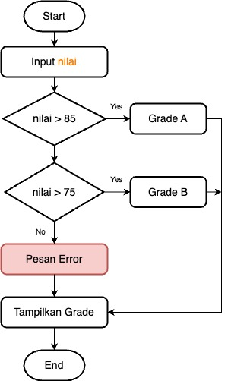
Percabangan - if else if
Percabangan if/else/if merupakan percabangan yang memiliki lebih dari satu blok pilihan
Jika Nilai > 85 maka kondisi 1 terpenuhi dan output adalah Grade A
Jika Nilai > 75 maka kondisi 1 terpenuhi dan output adalah Grade B
Jika Kondisi tidak terpenuhi maka akan memberikan error

Slide 8
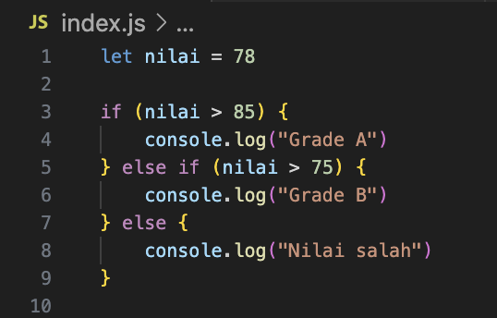
Percabangan - if else if
Hasil keluaran adalah Grade B karena 78 > 75

Slide 9
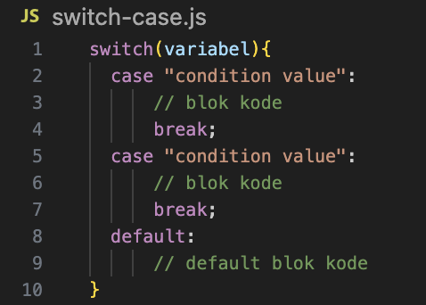
Percabangan - switch case
Percabangan switch-case merupakan bentuk lain dari percabangan if/else/if
Variabel data awal sebagai acuan
Case nilai kondisi yang harus dipenuhi
Default jika semua case tidak terpenuhi maka akan masuk ke default
Break akan menghentikan proses

Slide 10
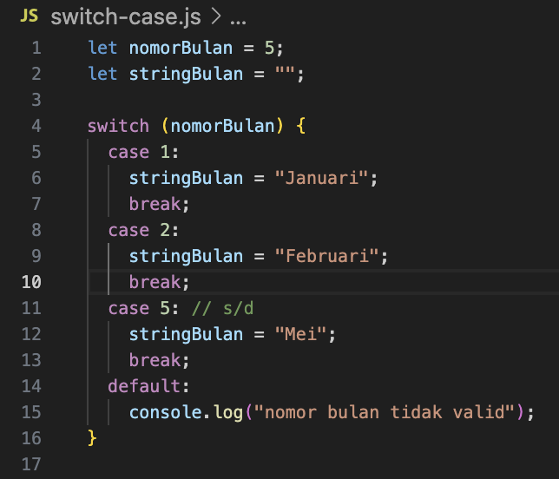
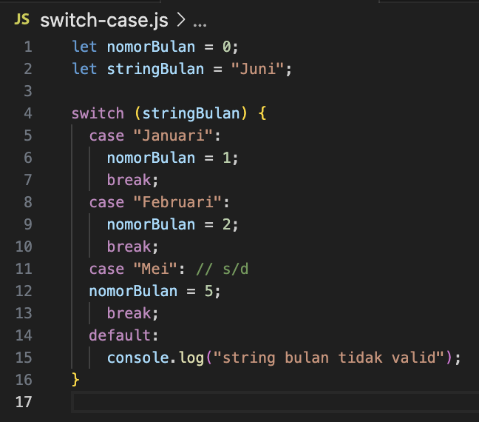
Percabangan - switch case
Number case
String case

Slide 11
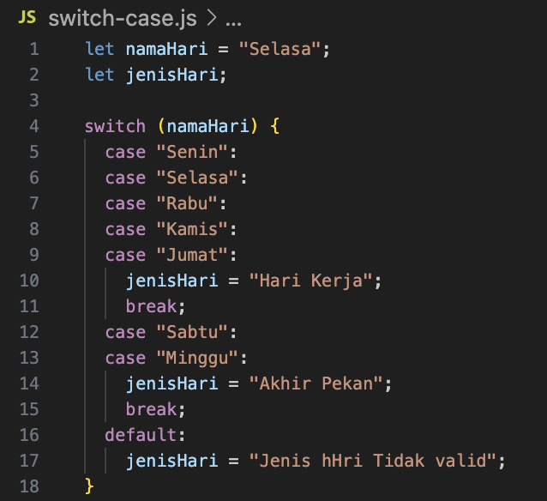
Percabangan - switch case
Nested case
Hasil keluaran adalah Hari Kerja

Slide 12
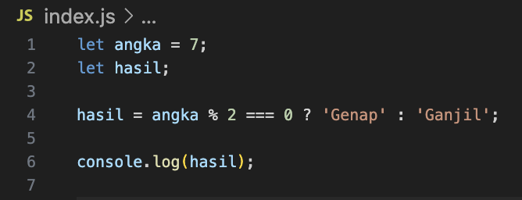
Percabangan - ternary
Percabangan operator-ternary merupakan bentuk lain dari percabangan if/else
Operator ? menampung hasil jika kondisi terpenuhi
Operator : menampung hasil jika kondisi tidak terpenuhi

Slide 13
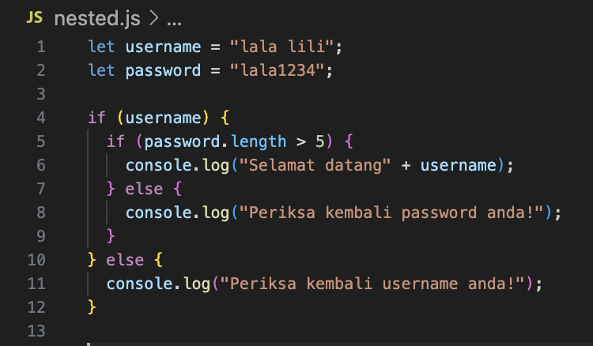
Percabangan - nested
Percabangan bersarang-(nested) merupakan percabangan didalam percabangan
Jika username ada maka selanjutnya akan mengecek password
Jika password lebih dari 5 karakter maka login berhasil

Slide 14
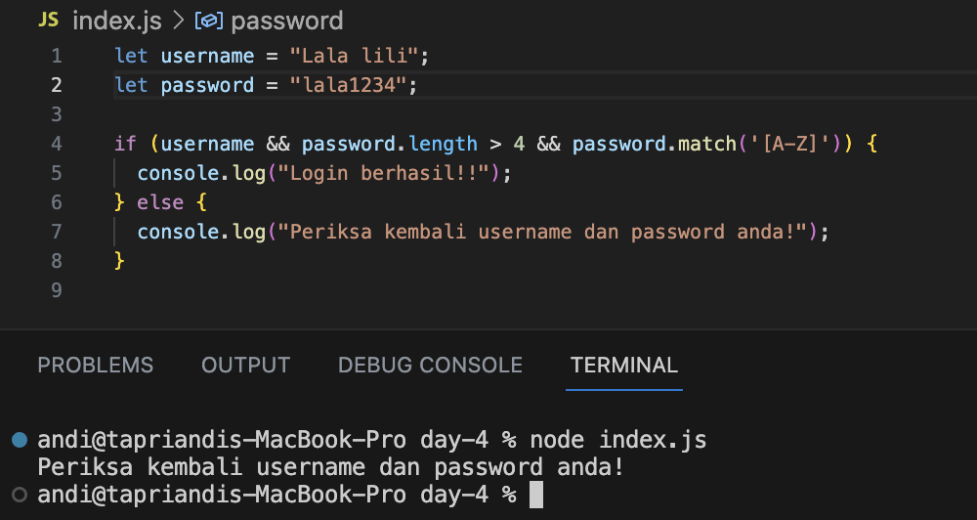
Percabangan - operator logika
Login gagal karena password tidak mengandung huruf kapital

Slide 15
Perulangan Looping

Slide 16
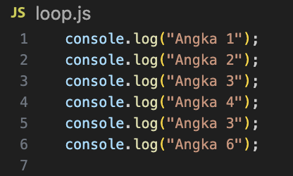
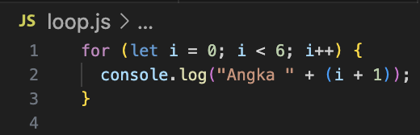
Looping - for loop
Perulangan atau Looping adalah kegiatan yang sama dan dilakukan secara berulang
Hardcode
For loop

Slide 17
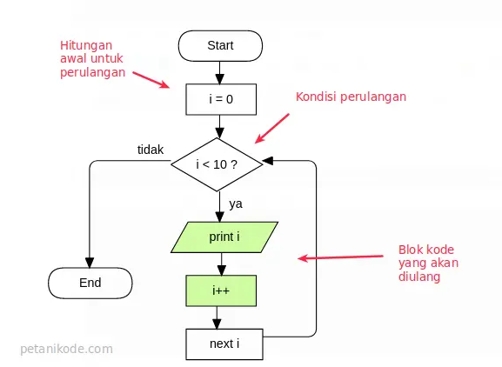
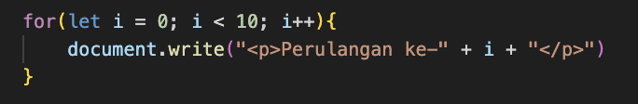
Looping - for loop (counted)
let i adalah variable yang menyimpan nilai awal = 0
i < 10 merupakan batas perulangan
i++ counter dari setiap kondisi yang terpenuhi

Slide 18
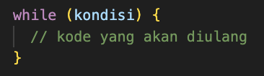
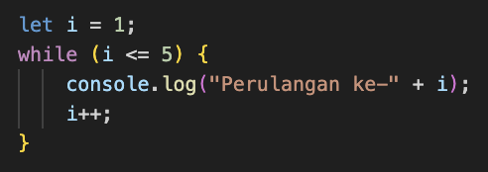
Looping - while (counted and uncounted)
Perulangan while digunakan ketika ingin mengeksekusi kode selama kondisi tertentu terpenuhi.
Statement
Implementasi

Slide 19
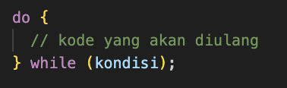
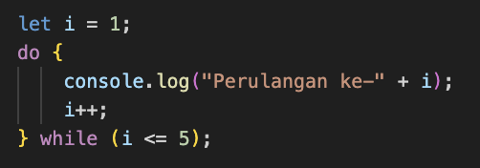
Looping - do while (counted and uncounted)
Perulangan do...while mirip dengan while, namun setidaknya akan dieksekusi satu kali karena kondisi dicek setelah eksekusi kode
Statement
Implementasi

Slide 20
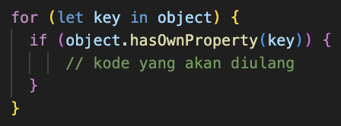
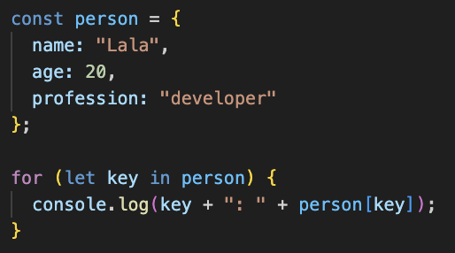
Looping - for in (counted)
Statement
Implementasi

Slide 21
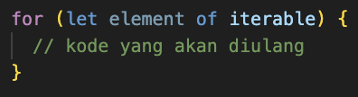
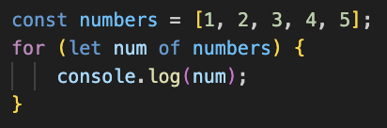
Looping - for of (counted)
Statement
Implementasi

Slide 22
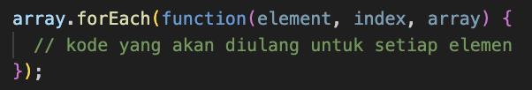
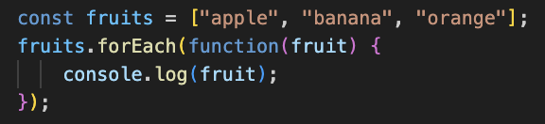
Looping - forEach (counted)
Statement
Implementasi

Slide 23
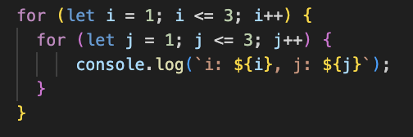
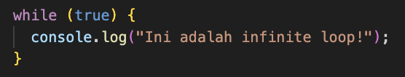
Looping - nested
Perulangan bersarang-(nested) merupakan perulangan didalam perulangan
invinite-loop merupakan perulangan yang dilakukan secara terus menerus

Slide 24
Selesai

Slide 25
Latihan:
Buatkan sebuah function bandingkanAngka untuk menyelesaikan tase case dibawah :
// TEST CASES
console.log(bandingkanAngka(5, 8)); // true
console.log(bandingkanAngka(5, 3)); // false
console.log(bandingkanAngka(4, 4)); // -1
console.log(bandingkanAngka(3, 3)); // -1
console.log(bandingkanAngka(17, 2)); // false
Buatkan sebuah function Asterik agar keluaran yang dihasilkan seperti dibawah :
// *
// **
// ***
// ****
// *****

Slide 26
Assignment 2:
Note: hanya boleh menggunakan looping ( for ), percabangan dan operator javascrip
Dilarang menggunakan javascript method/function bawaan es6 seperti subStr, subString, filter, split, join, foreach, dll (nilai -5 per soal)
1. Buatkan function konversiMenit untuk menyelesaikan tase case dibawah
// TEST CASES
cconsole.log(konversiMenit(63)); // 1:03
console.log(konversiMenit(124)); // 2:04
console.log(konversiMenit(53)); // 0:53
console.log(konversiMenit(88)); // 1:28
console.log(konversiMenit(120)); // 2:00
2. Buatkan function hitungJumlahKata dari test case berikut
// TEST CASES
console.log(hitungJumlahKata('I have a dream')); // 4
console.log(hitungJumlahKata('Never eat shredded wheat or cake')); // 6
console.log(hitungJumlahKata('A song to sing')); // 4
console.log(hitungJumlahKata('I')); // 1
console.log(hitungJumlahKata('I believe I can code')); // 5
3. Buatkan function pasanganTerbesar untuk menyelesaikan tase case dibawah
// TEST CASES
console.log(pasanganTerbesar(641573)); // 73
console.log(pasanganTerbesar(12783456)); // 83
console.log(pasanganTerbesar(910233)); // 91
console.log(pasanganTerbesar(71856421)); // 85
console.log(pasanganTerbesar(79918293)); // 99
4. Buatkan function targetTerdekat untuk menyelesaikan tase case dibawah
// TEST CASES
console.log(targetTerdekat([' ', ' ', 'o', ' ', ' ', 'x', ' ', 'x'])); // 3
console.log(targetTerdekat(['o', ' ', ' ', ' ', 'x', 'x', 'x'])); // 4
console.log(targetTerdekat(['x', ' ', ' ', ' ', 'x', 'x', 'o', ' '])); // 1
console.log(targetTerdekat([' ', ' ', 'o', ' '])); // 0
console.log(targetTerdekat([' ', 'o', ' ', 'x', 'x', ' ', ' ', 'x'])); // 2

Slide 27
Assignment 2:
Note: hanya boleh menggunakan looping ( for ), percabangan dan operator javascrip
Dilarang menggunakan javascript method/function bawaan es6 seperti subStr, subString, filter, split, join, foreach, dll (nilai -5 per soal)
5. Buatkan function setRupiah untuk menyelesaikan tase case dibawah
// TEST CASES
cconsole.log(setRupiah(12345)); // Rp 12.345
console.log(setRupiah(100000)); // Rp. 100.000
console.log(setRupiah(150)); // Rp150
console.log(setRupiah(120500000)); // Rp 120.500.000
console.log(setRupiah(5478300)); // Rp 5.478.300

Slide 28
Referensi:
https://www.petanikode.com/javascript-percabangan/
https://www.petanikode.com/javascript-perulangan/
https://developer.mozilla.org/en-US/docs/Web/JavaScript/Guide/Regular_Expressions

Slide 29
Terima
Kasih.
Terimakasih

